Slide 1

Design Pattern
Gold - Chapter 6 - Topic 2

Slide 2

Selamat datang di Chapter 6 Topic 2 online course Android Developer dari Binar Academy!

Slide 3



PM 101
Pengantar
Haaii Binarian 👋
Masih di Chapter 6 niih~
Pada topik sebelumnya kita ngomongin tentang implementasi Android Background Process. Supaya aktivitas coding makin ajaib, kita akan mempelajari caranya merapikan code sekaligus mempercantik code supaya mudah dibaca oleh developer lain.
Aktivitas mempercantik code ini akan dibantu dengan yang namanya Design Pattern, yuk cekidot~

Slide 4

PM 101
Pengantar
Detailnya, kita bakal bahas hal-hal berikut ini :
Memahami Design Pattern dan Architecture Pattern
Memahami dan mengimplementasi MVP
Memahami dan mengimplementasi MVVM

Slide 5

Design Pattern
Dalam pembuatan sebuah aplikasi, nggak bisa dipungkiri bahwa seorang developer pernah menemui masalah saat melakukan coding.
Ada masalah, ada juga solusinya. Disinilah Design Pattern hadir menjadi solusi dari masalah para developer ini.

Slide 6
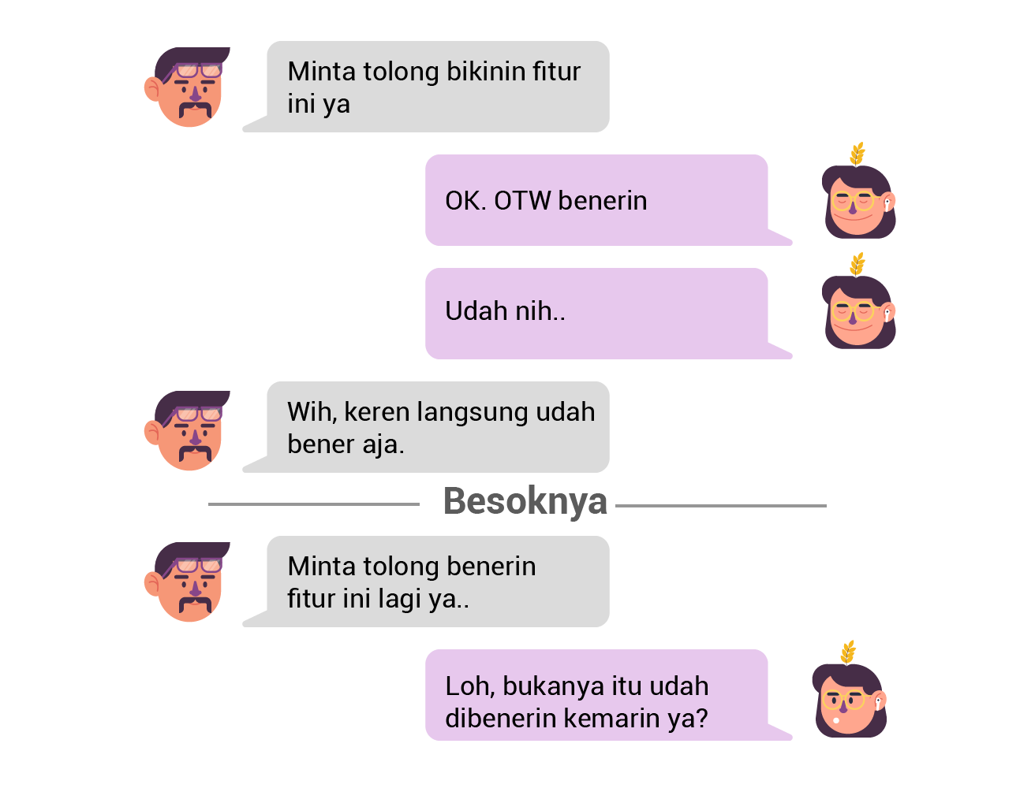
Design Pattern
Bayangin, kamu lagi ada project bareng tim developer lain …
Kalau kamu masih belum kebayang contoh permasalahannya kayak gimana, coba deh cek gambar disamping 👉🏻
Seorang developer bisa menemui masalah yang selalu sama terus menerus saat melakukan coding. Supaya request jalan dan masalah selesai, kita membutuhkan Design Pattern.
Namun, apa sih design pattern itu dan mengapa ditawarkan sebagai solusi?

Slide 7
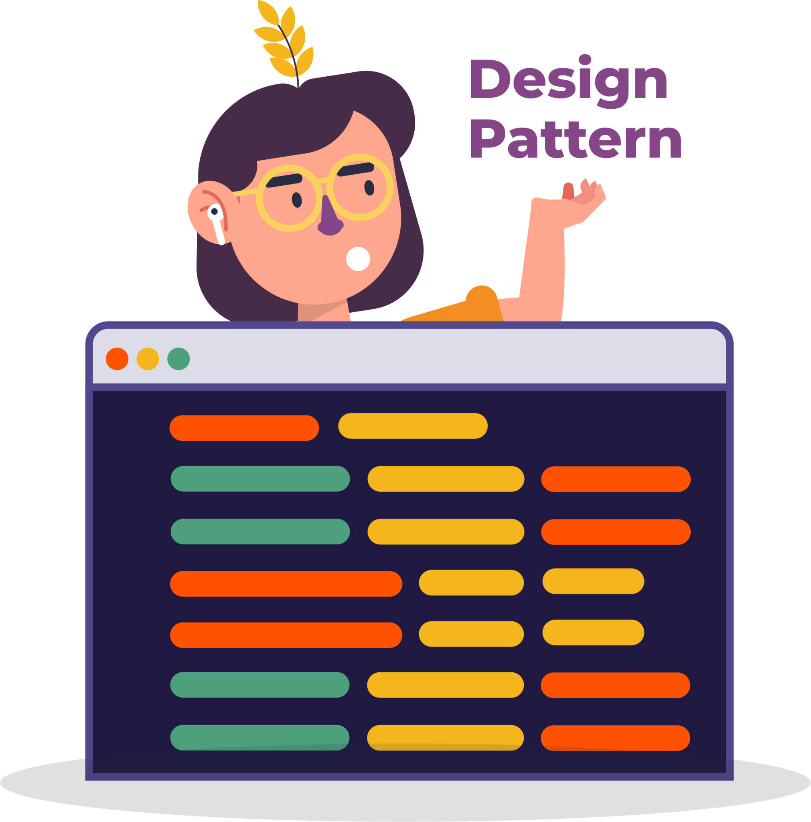
Design Pattern
Jadi, apa itu Design Pattern?
Design pattern merupakan sebuah pola desain dalam memecahkan masalah secara umum pada pengembangan software atau aplikasi.
Bisa disebut, sebuah blueprint yang dapat kita ubah untuk memecahkan masalah pada code kita.
Pattern sendiri merupakan cara kita untuk mendesain sebuah class, dan bagaimana interaksi yang akan terjadi antar class tersebut. Sehingga class yang kita bangun bisa lebih elegan dan reusable.

Slide 8
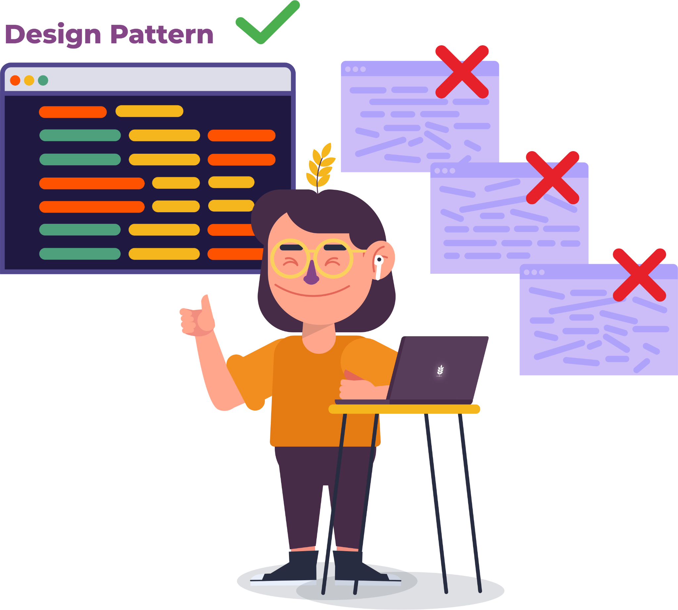
Design Pattern
Kapan kita pakai Design Pattern?
Penggunaan design pattern sendiri juga situasional, jadi tergantung masalah yang kita temui saat kita melakukan pengembangan.
Kalau ngomongin tentang tahap implementasinya, design pattern hanya efektif jika developer udah menemui masalah sebelumnya.
Nemuin masalah ini bisa lewat proses trial dan error saat melakukan pengembangan software.

Slide 9

Design Pattern
Kenapa sih harus pakai Design Pattern?
Super penting untuk menggunakan Design Pattern karena doi punya empat manfaat :
Baris code lebih terstruktur, rapi dan mudah untuk dibaca serta dipahami. Sehingga kita dan developer lainnya dapat menggunakannya kembali sewaktu-waktu.
Kita dapat menyerahkan project kita ke developer lain untuk dilanjutkan, dengan syarat developer tersebut harus mengetahui tentang design pattern yang sedang digunakan.

Slide 10

Design Pattern
Kita dapat menyelesaikan masalah pengembangan software secara umum.
Meningkatkan efisiensi waktu dalam pengembangan software, karena kesalahan yang sebelumnya terus berulang akhirnya dapat teratasi.

Slide 11

Design Pattern
Tuh kan, Design Pattern ini pokoknya temen yang bisa diandelin banget!
Sebagaimana temen kita yang beragam, Design Pattern juga punya banyak tipe pattern.
DESIGN
PATTERN

Slide 12
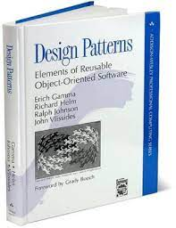

Design Pattern: Tipe-tipe Pattern
Mengutip pada buku yang diprakarsai oleh Gang of four yang berjudul Design Patterns: Elements of Reusable Object-Oriented Software dan yang lainnya, ada 25 pattern yang dapat kita pelajari.
Hmmm, cukup banyak yah 🤔

Slide 13
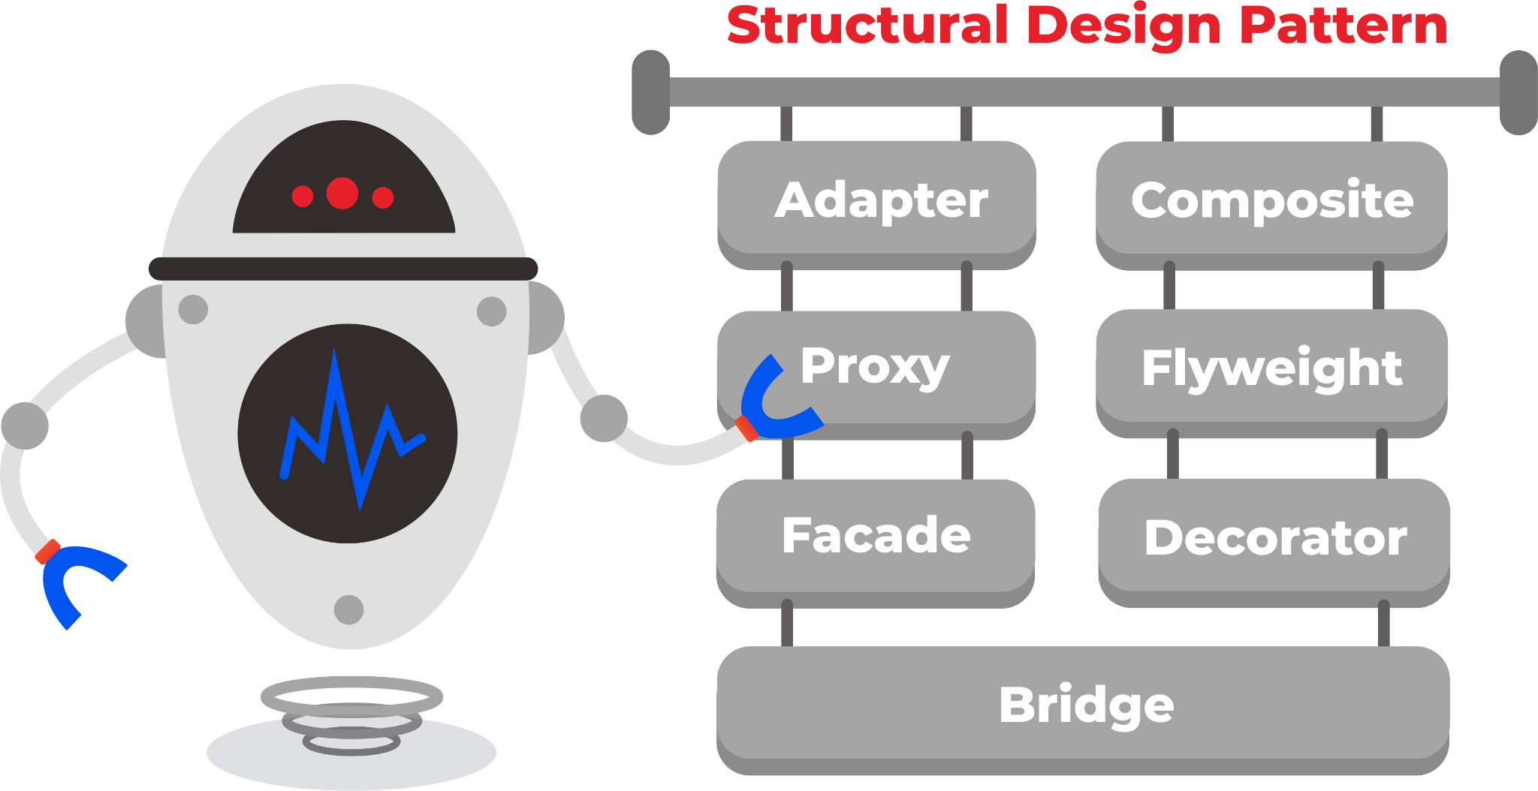
Design Pattern: Tipe-tipe Pattern
Apa aja tuh patternnya?
25 pattern itu dibagi menjadi Tiga Bagian :
1. Structural Design Pattern Menyediakan cara untuk membuat struktur dari sebuah class ataupun object.
Contoh: Adapter, Composite, Flyweight, Proxy, Facade, Bridge, Decorator.

Slide 14
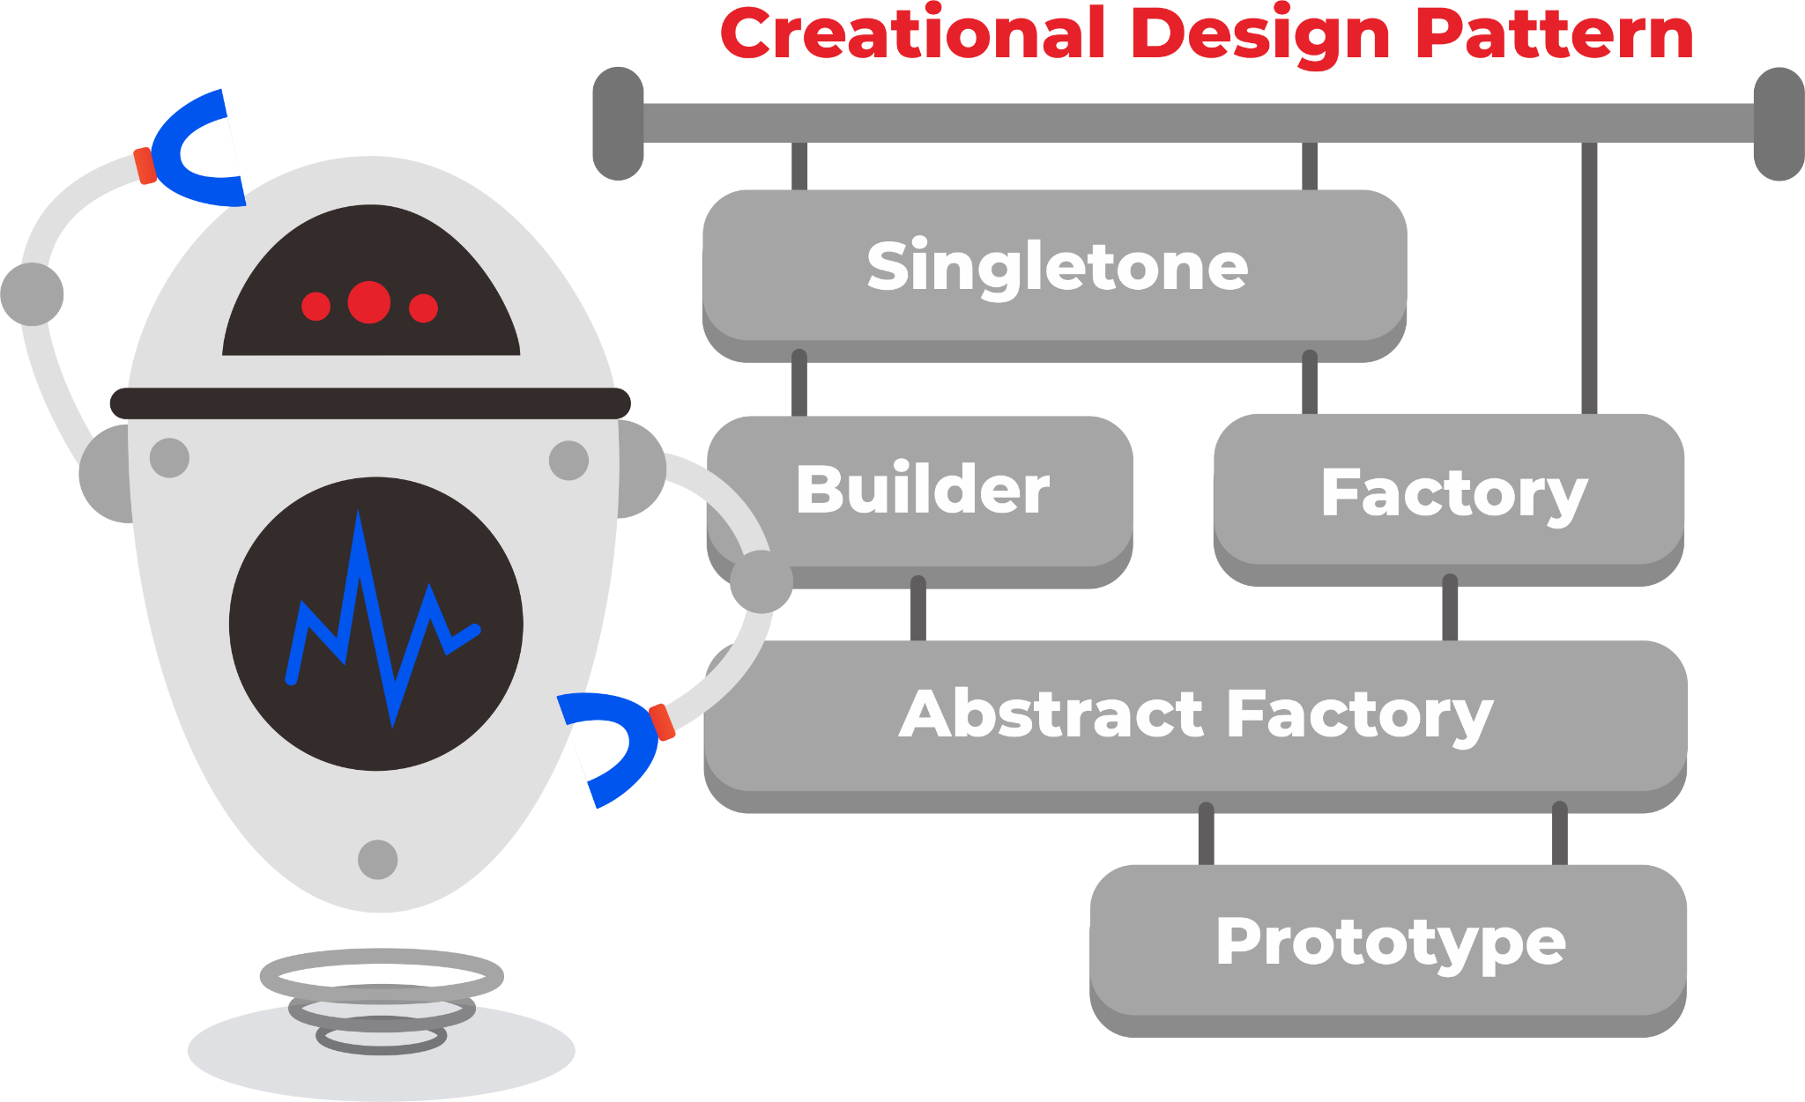
Design Pattern: Tipe-tipe Pattern
2. Creational Design Pattern Memberikan cara untuk membuat instance object untuk situasi tertentu .
Contoh: Singletone, Factory, Abstract Factory, Builder, Prototype.

Slide 15
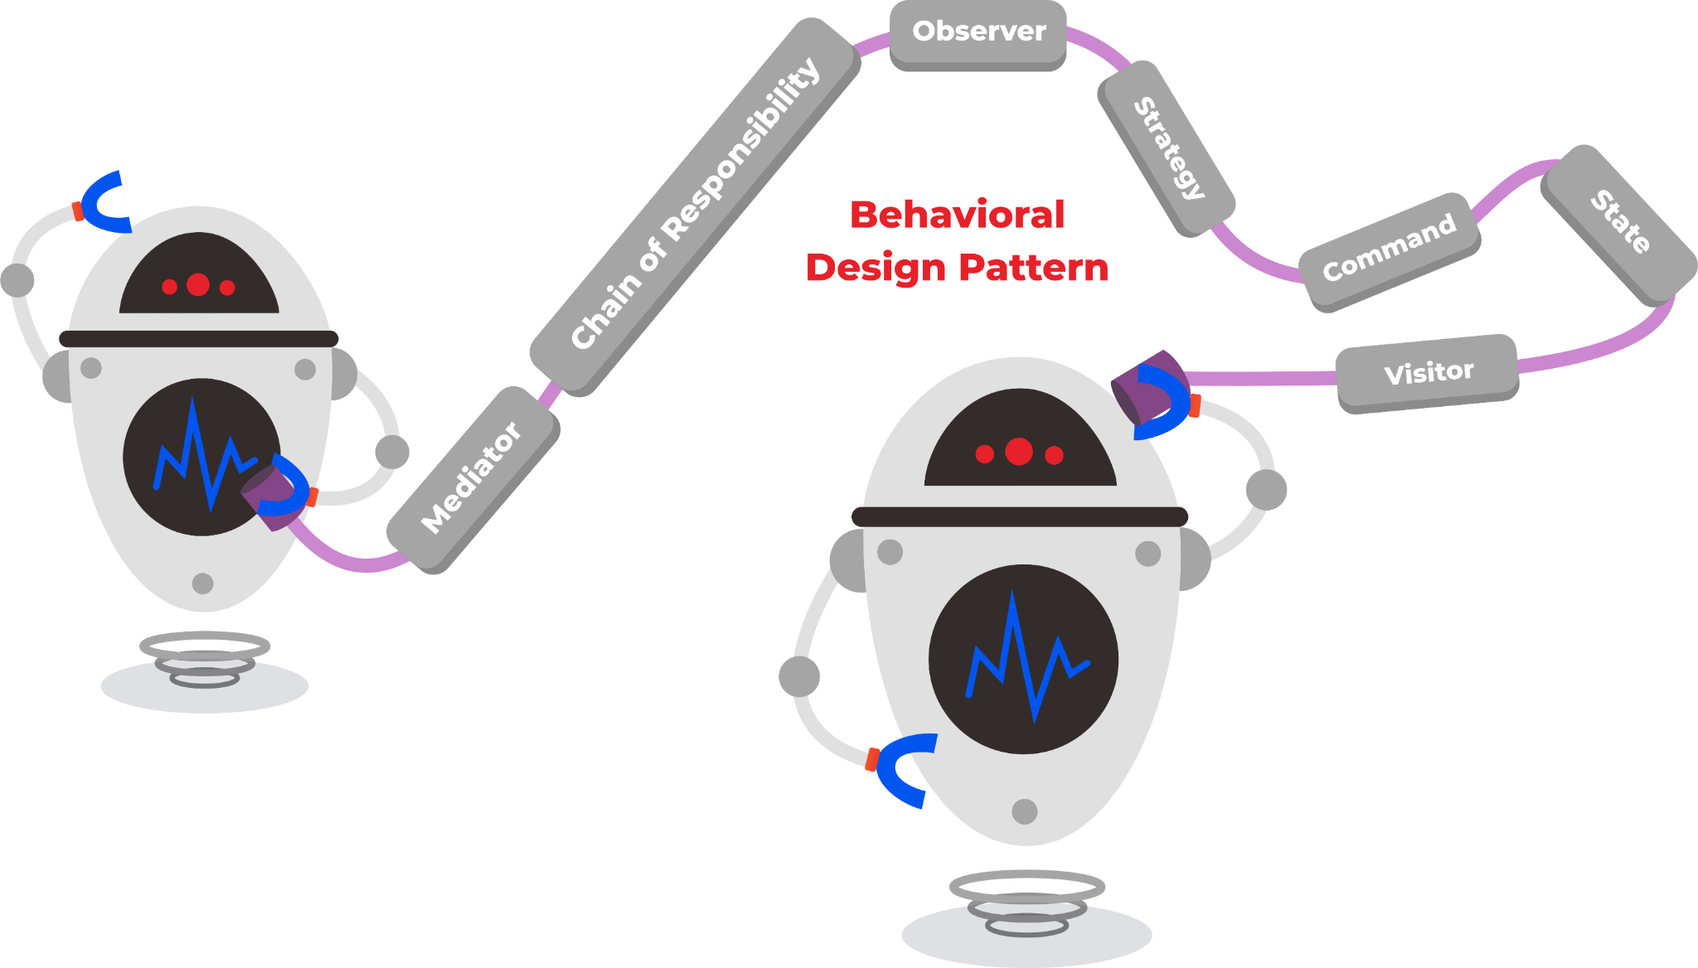
Design Pattern: Tipe-tipe Pattern
3. Behavioral Design Pattern Memberikan cara untuk berkomunikasi antara object dengan class.
Contoh: Mediator, Chain of Responsibility, Observer, Strategy, Command, State, Visitor.

Slide 16
Design Pattern: Tipe-tipe Pattern
Dari tiga kategori itu supaya makin kebayang, pembagian Design Pattern kita visualisasikan jadi begini :
Types of Design Pattern
Creational
Behavioural
Structural
Singleton
Factory
Abstract Factory
Builder
Prototype
Mediator
Chain of Responsibility
Observer
Strategy
Command
State
Visitor
Interpreter
Iterator
Memento
Adapter
Composite
Flyweight
Proxy
Facade
Bridge
Decorator

Slide 17
Design Pattern: Architecture Pattern
By the way, anyways, busway.. selain Design Pattern, ada juga nih satu pola design yang punya cakupan lebih luas.
Iya, sama-sama bisa jadi solusi buat pengembangan aplikasi, namanya Architecture Pattern.

Slide 18

Design Pattern: Architecture Pattern
Apa itu Architecture Pattern?
Architecture pattern merupakan sebuah penjelasan abstrak tentang bagaimana struktur aplikasi akan dibuat.
Kalau kita mengambil referensi dari wikipedia bahasa inggris, Architecture Pattern merupakan solusi umum yang bisa digunakan kembali untuk masalah pada arsitektur perangkat lunak.

Slide 19

Design Pattern: Architecture Pattern
Architecture pattern merupakan pattern yang digunakan pada layout aplikasi secara keseluruhan. Dimana semuanya memiliki kelebihan dan kekurangannya masing-masing.
Architecture pattern sangat mirip dengan design pattern, tetapi memiliki cakupan yang lebih luas.

Slide 20

Design Pattern: Architecture Pattern
Apa aja tuh contohnya Architecture Pattern?
Di dunia ini banyak bingits Architecture Pattern, salah satunya kita bisa melihat lebih jelas di Wikipedia.
Beberapa diantaranya mungkin udah nggak asing lagi buat kita :
Layered Pattern
Client-server Pattern
Naked Object Pattern
Peer-to-peer Pattern
Model-View-Controller (MVC),
Presentation-Abstraction-Control (PAC),
Model-View-Presenter (MVP), dan
Model-View-ViewModel (MVVM) pattern

Slide 21

Design Pattern: Architecture Pattern
Tapi tenang, kita akan fokus ke 3 pattern aja kok~
Yes, bener. Dari beragam contoh sebelumnya, kita pilih Pattern MVC, MVP dan MVVM yang menjadi tiga paling populer dalam pengembangan software.
Berhubung kita lagi belajar pengembangan aplikasi android, tentunya udah cukup familiar kan sama tiga istilah itu?

Slide 22
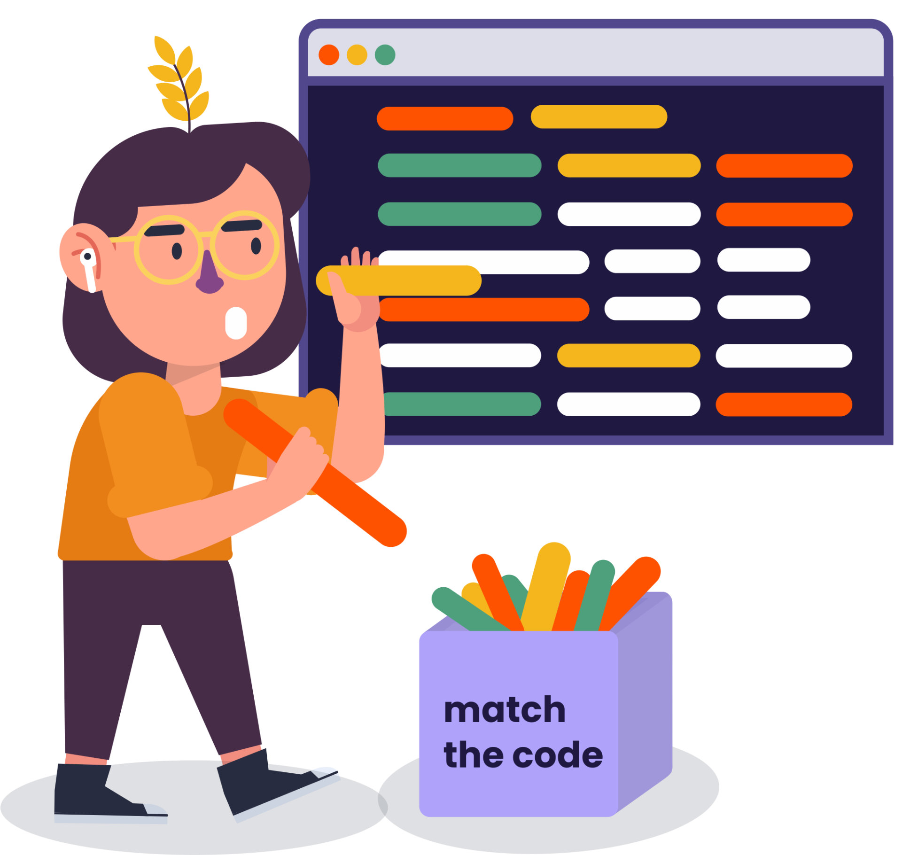
Design Pattern: Architecture Pattern
Sebelum lebih jauh, ketiga pola arsitektur tadi memiliki tujuan yang sama, yaitu:
“menyusun kode pada sebuah project sedemikian rupa sehingga bagian code yang terpisah dapat diuji dengan mudah, dan aplikasi menjadi cukup fleksibel untuk pengembangan selanjutnya.”

Slide 23
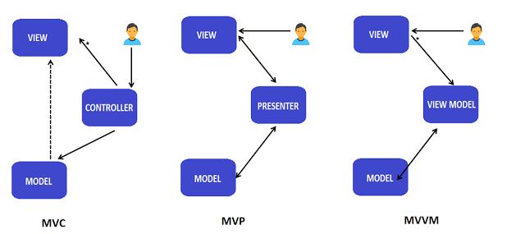
Design Pattern: Architecture Pattern
Model-View-Presenter (MVP) merupakan pattern yang diturunkan dari Model-View-Controller (MVC). Sehingga antara MVP dan MVC ini punya keterkaitan.
Namun khusus di topik ini, pembahasan MVC akan berputar disitu dan khusus buat praktek implementasi pada aplikasi Android, kita hanya fokus di Model-View-Presenter (MVP) dan Model-View-ViewModel (MVVM) aja.

Slide 24

Design Pattern: MVP
Architecture Pattern yang akan kita pelajari pada topic ini adalah MVP dan juga MVVM.
Pertama bin utama, kita coba mempelajari Model-View-Presenter (MVP) dulu, let’s go 🏃🏻🏃🏻🏃🏻

Slide 25

Design Pattern: MVP
Apa itu Pattern MVP?
MVP merupakan pattern yang diturunkan dari pattern sebelumnya yaitu Model-View-Controller (MVC), dimana Controller digantikan oleh Presenter.
Pada MVP, View tidak diberikan akses untuk langsung ke Model, berbeda dengan MVC yang dapat langsung ke Model.
Pada MVP, View harus melalui Presenter terlebih dahulu untuk mengakses View. Dimana yang Presenter ini merupakan sebuah class interface.

Slide 26
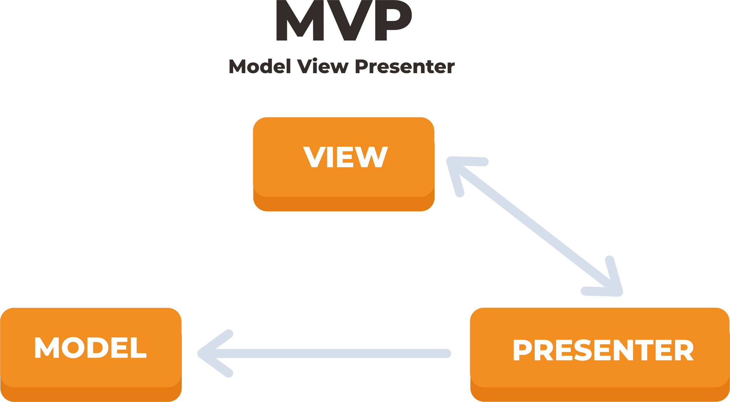
Design Pattern: MVP
Apa saja bagian dari MVP?
Pada pattern ini, aplikasi terbagi menjadi tiga bagian:
Model: Mewakili sekumpulan class yang menggambarkan business logic dan data.
Ini juga mendefinisikan aturan bisnis untuk data yang berarti data dapat diubah ataupun dimanipulasi.
View: Komponen yang secara langsung berinteraksi dengan user seperti XML, Activity, Fragment, dsb. Di dalam View tidak mengandung logic seperti halnya Model.

Slide 27
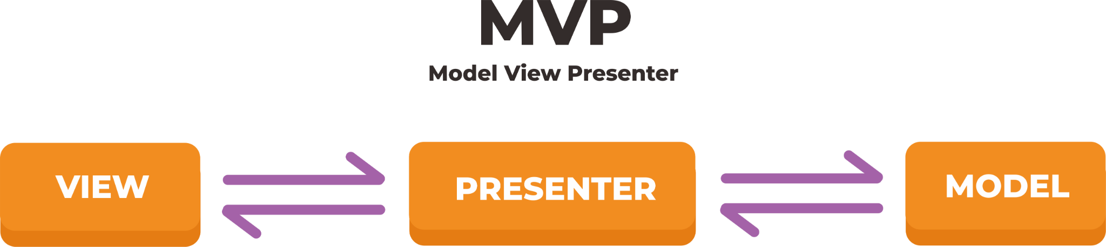
Design Pattern: MVP
Presenter: Berfungsi menerima input dari user melalui View, lalu memproses data user dengan bantuan Model dan meneruskan hasilnya kembali ke View.
Presenter berkomunikasi melalui interface. Interface didefinisikan dalam class presenter.

Slide 28

Design Pattern: MVP
Apa nih untungnya pakai MVP?
Dengan menggunakan MVP, code yang kita buat akan terlihat clean dan akan memudahkan maintenance aplikasi untuk kedepannya karena logic yang dipisah dari View.
Cara ini akan meringankan beban dari View tersebut karena tidak melakukan hal-hal seperti request network, get data, dan lain-lainnya.

Slide 29

Design Pattern: Implementasi MVP
Coba recall dulu, MVC menggunakan Controller yang membuat View bisa langsung ke model.
Sedangkan pada MVP, View tuh harus melalui presenter dulu.
Sipp deh. Biar makin kebayang kita coba praktek implementasi MVP aja gimana?

Slide 30
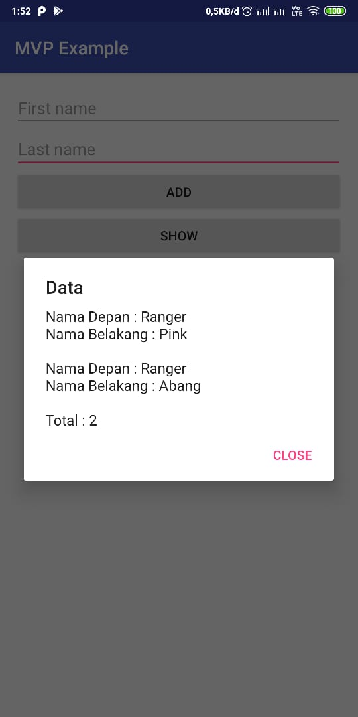
Design Pattern: Implementasi MVP
Implementasi MVP
Untuk mudah memahaminya kita akan coba mengimplementasikan pattern MVP pada Android.
Aplikasi yang akan kita buat sekarang adalah aplikasi yang dapat menambah dan menampilkan sebuah data.
Eitss.. sebelum itu jangan lupa kita buka Android Studionya terlebih dahulu. Kalau udah siap mari kita mulai tutorialnya~

Slide 31
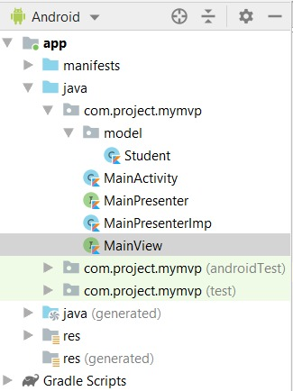
Design Pattern: Implementasi MVP
Langkah 1, Buat Project Baru
Buatlah project baru dengan nama "MyMVP".
Kita akan membuat class dan interface seperti gambar di samping.

Slide 32
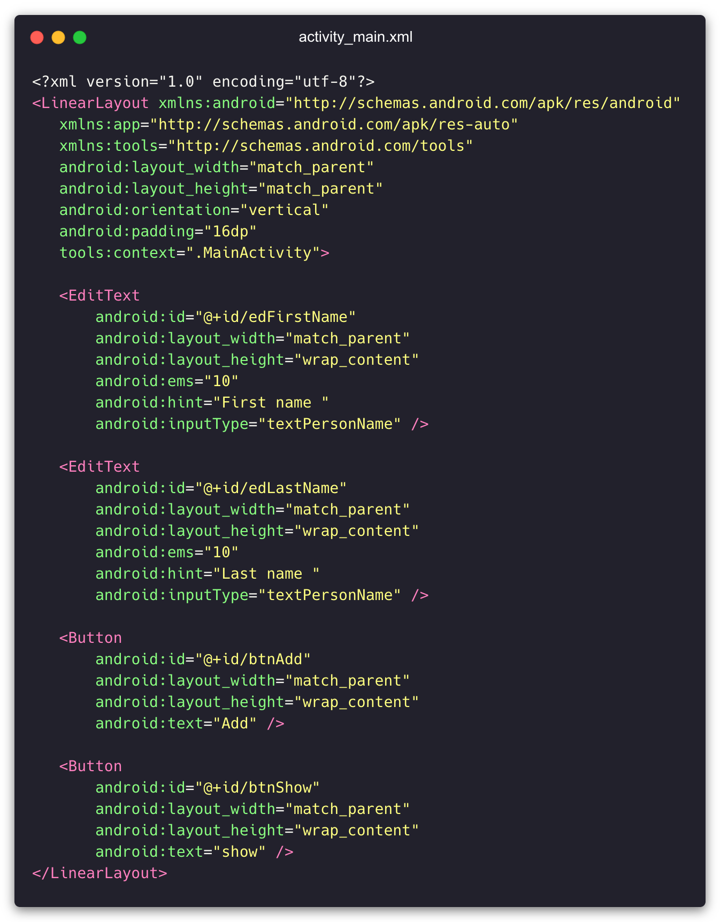
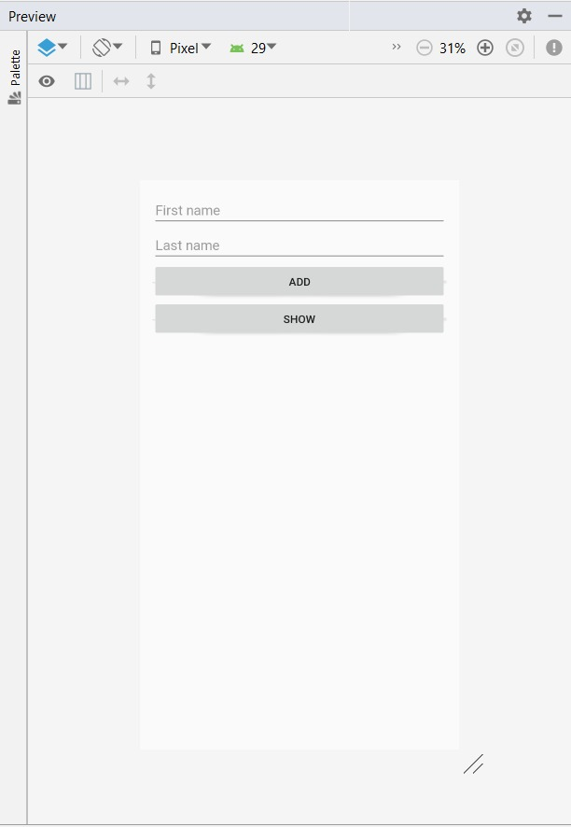
Design Pattern: Implementasi MVP
Langkah 2, Layouting
Setelah itu kita ubah layout activity_main.xml seperti berikut ini.

Slide 33
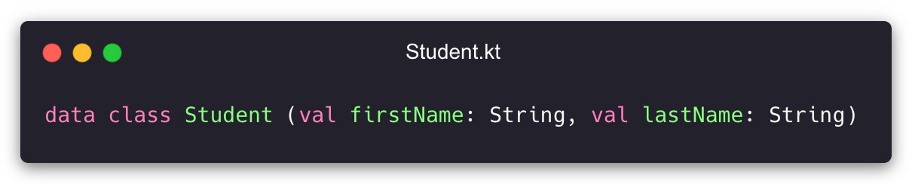
Design Pattern: Implementasi MVP
Langkah 3, Buat Class Model
Kita buat class model dengan nama "Student.kt". Isi class model tersebut dengan code berikut:

Slide 34
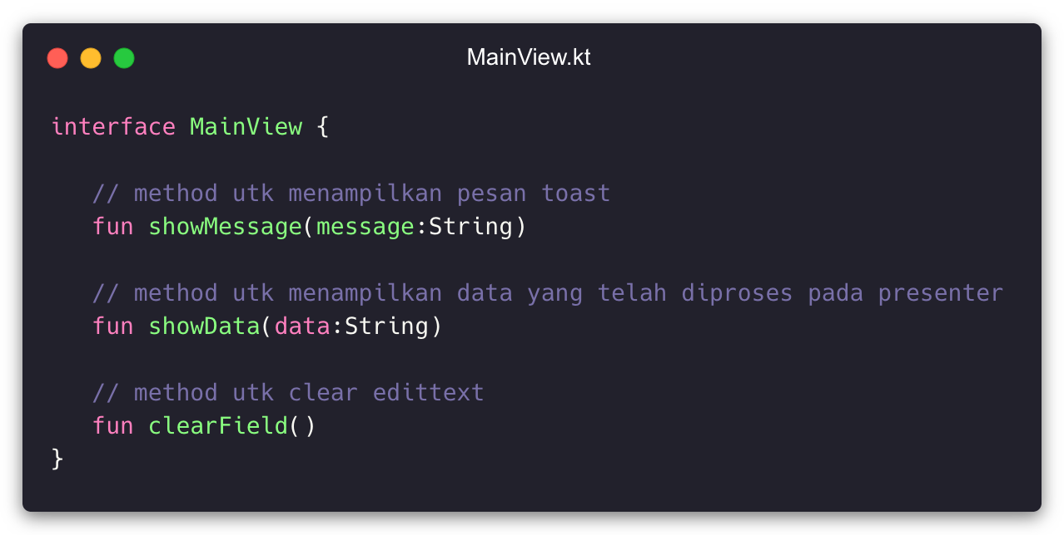
Design Pattern: Implementasi MVP
Langkah 4, Buat Interface Pembawa Data
Selanjutnya buat sebuah interface dengan nama "MainView.kt". “MainView” ini nantinya digunakan sebagai pembawa data dari presenter ke activity. Code yang akan kita gunakan seperti berikut.

Slide 35
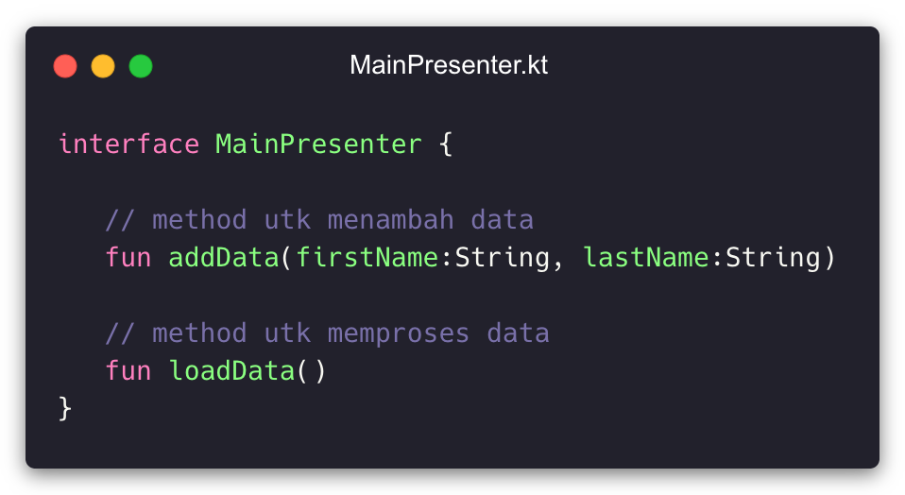
Design Pattern: Implementasi MVP
Langkah 5, Buat Interface tambahan
Berikutnya kita buat sebuah interface lagi dengan "MainPresenter.kt". Tugas dari “MainPresenter” nantinya sebagai struktur dibagian presenter utama yaitu “MainPresenterImp.kt”.

Slide 36
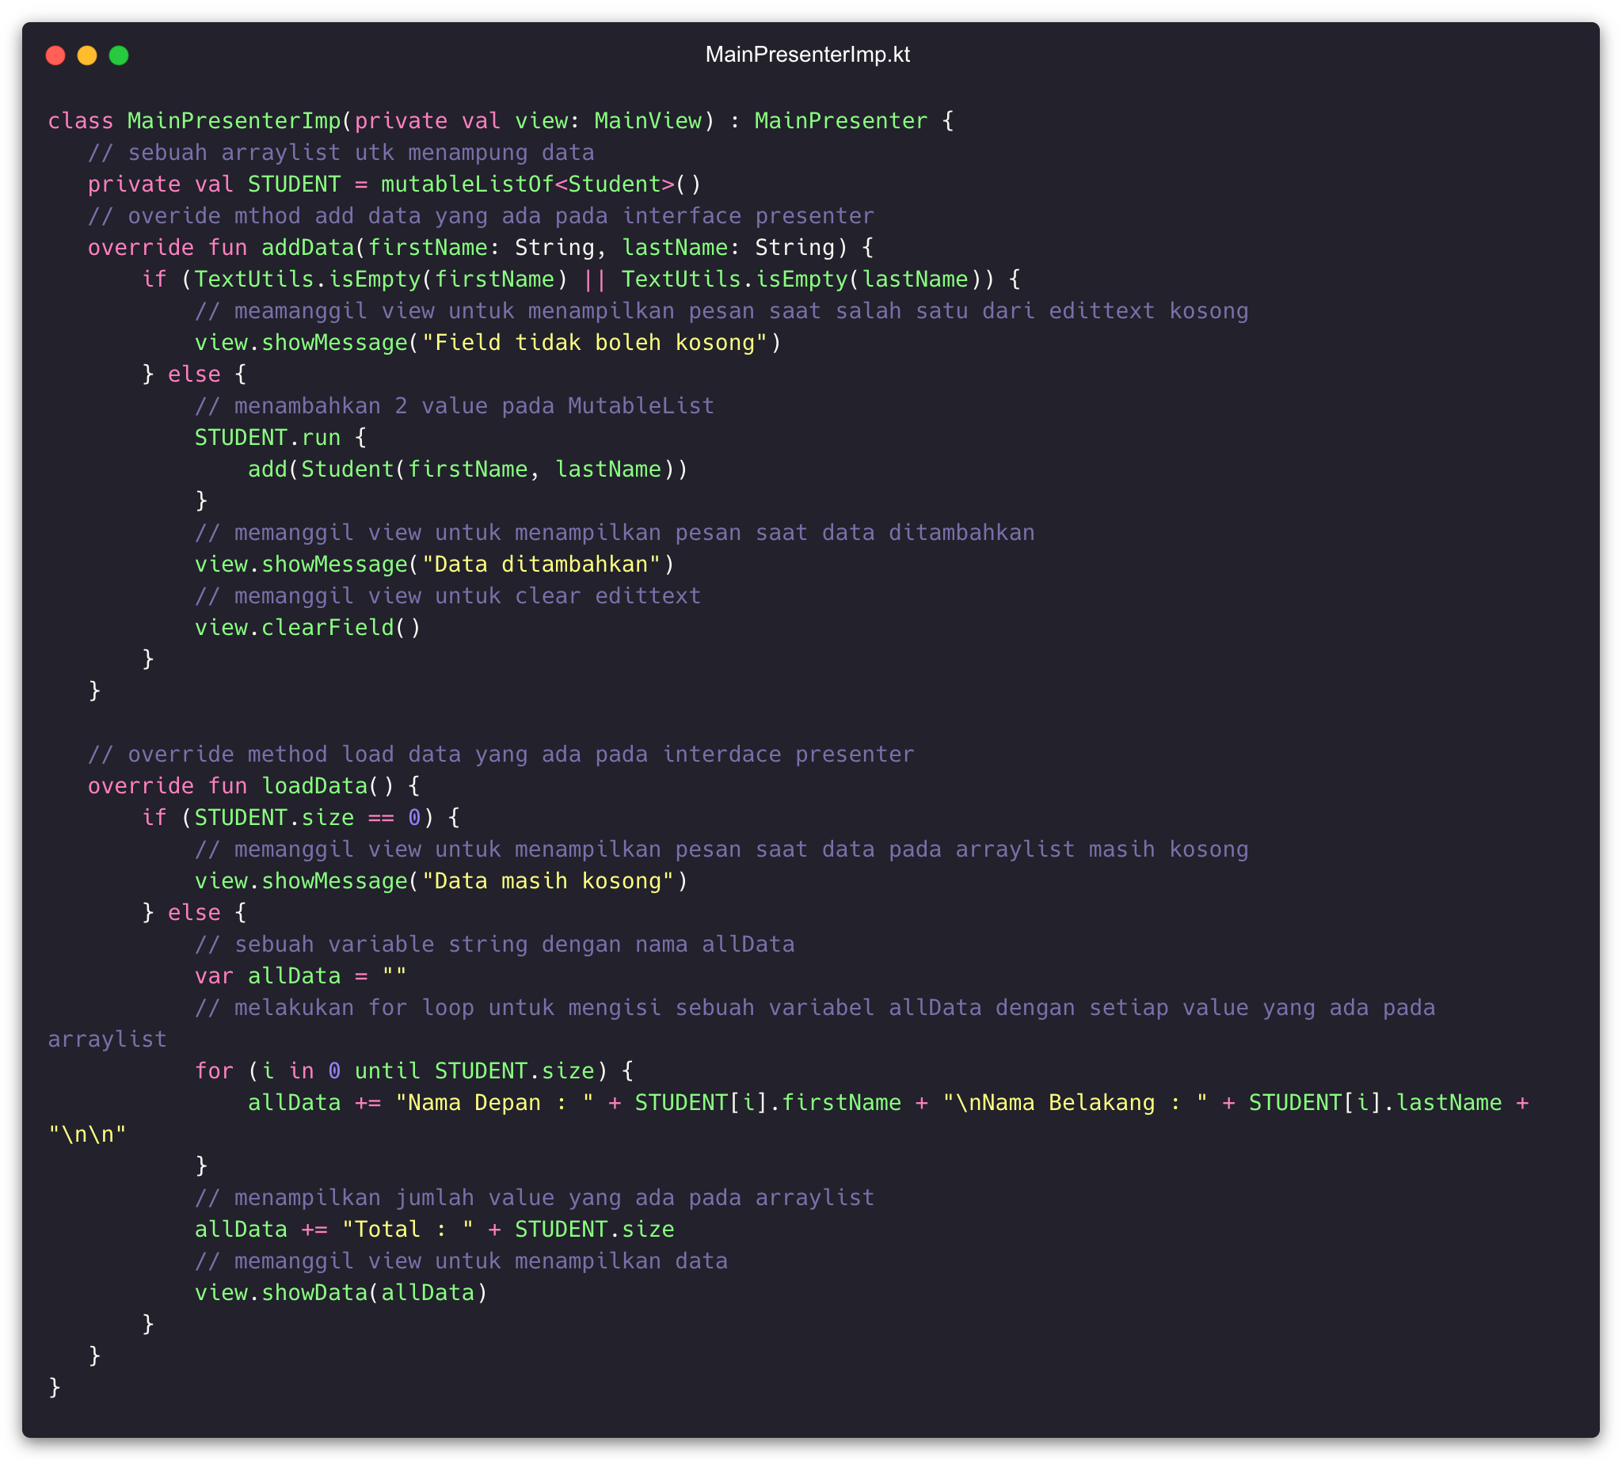
Design Pattern: Implementasi MVP
Langkah 6, Buat Class Interface Utama
Selanjutnya buat sebuah class dengan nama "MainPresenterImp.kt".
Seperti yang sudah dikatakan sebelumnya, class MainPresenterImp digunakan sebagai Business Logic yang akan mengimplementasikan interface dari MainPresenter tadi.

Slide 37
Design Pattern: Implementasi MVP
Pada class ini, kode berikut:
val STUDENT = mutableListOf<Student>()
merupakan sebuat list yang dapat menampung data-data yang telah ditambahkan oleh user.
Student di dalamnya memanggil class model Student.kt yang sebelumnya telah kita buat.

Slide 38
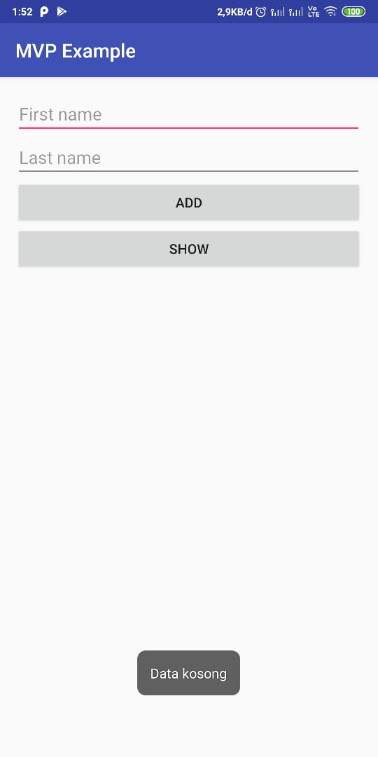
Design Pattern: Implementasi MVP
Langkah 7, Uji Coba Aplikasi-nya
Sekarang coba jalankan aplikasinya. Kalau berhasil maka aplikasi akan berjalan seperti gambar di samping.
As we can see, kan belum ada data yang dimasukkan disitu, kalau kita menekan button show nanti muncul pemberitahuan bahwa data masih kosong.
Supaya muncul isian data ketika kita klik button show, kita pake add button.

Slide 39
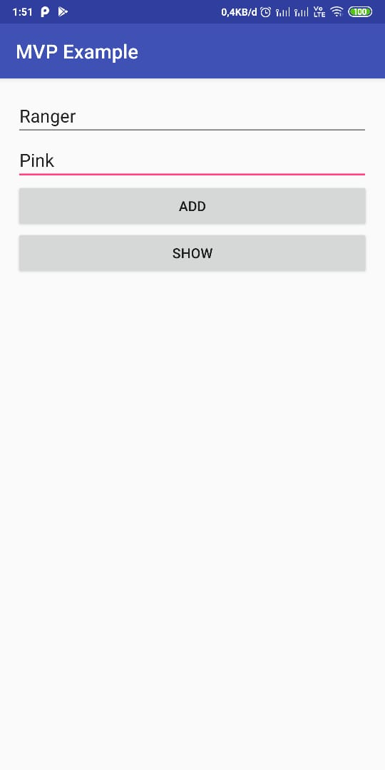
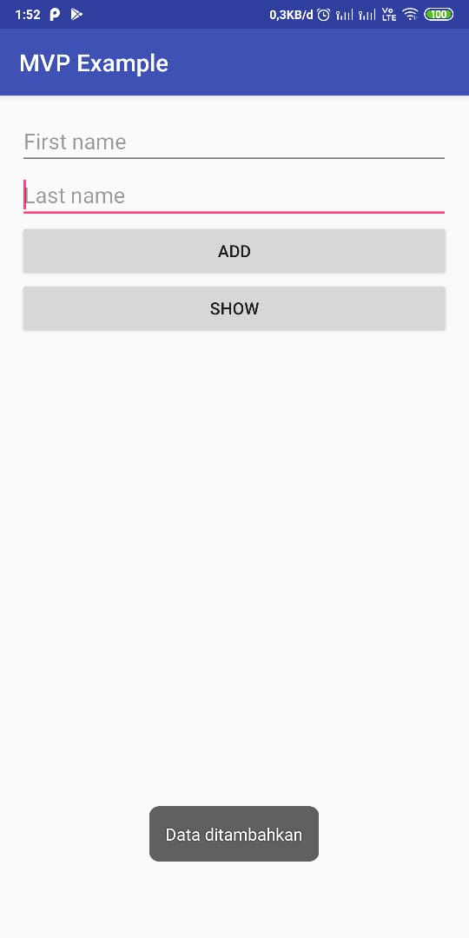



Design Pattern: Implementasi MVP
Jika kita menekan button add, maka data akan masuk ke dalam aplikasi dan aplikasi akan muncul pemberitahuan seperti gambar disamping.

Slide 40
Design Pattern: Implementasi MVP
Ketika kita menekan button show, data yang sebelumnya telah kita masukkan akan muncul seperti gambar berikut

Slide 41

Design Pattern
Design Pattern: Memahami MVVM
Okeey, kita sudah kelar bahas MVP.
Selanjutnya, kita akan belajar satu design pattern lagi. Siapa disini yang masih inget namanya?
Itu loh MVVM, alias Model View ViewModel! 😃

Slide 42
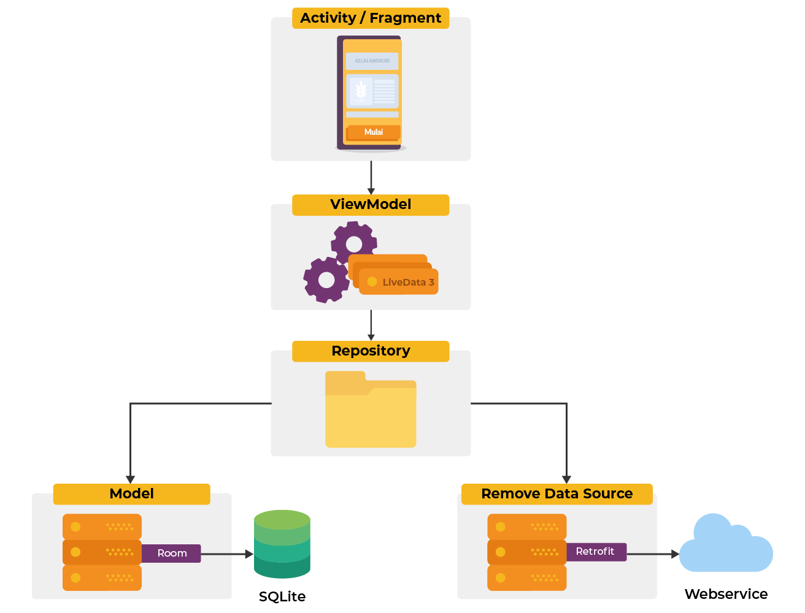
Design Pattern: Memahami MVVM
Apa itu MVVM?
MVVM, atau Model-View-ViewModel, merupakan sebuah Architectural Pattern yang dikenalkan oleh google pada Google I/O 2017.
Selain memperkenalkan architecture components yang juga termasuk Live Data dan View Model, Google juga ikut memfasilitasi pengembangan aplikasi Android yang menggunakan pattern MVVM.

Slide 43
PM 101
Design Pattern: Memahami MVVM
Dengan didukung langsung oleh Google, MVVM menjadi design pattern yang lebih canggih dan memiliki berbagai keunggulan dari yang lain.
Adapun tujuan penggunaan MVVM adalah untuk menjaga code UI agar supaya sederhana tanpa mengandung logic app dan tetap mudah untuk dikelola.

Slide 44

Design Pattern: Memahami MVVM
Apa aja sih keuntungan pakai Arsitektur MVVM?
Tadi sempet mention tentang keunggulan, nih. Kita simak dua keuntungan menggunakan MVVM :
1. Lifecycle yang Friendly
Dengan adanya lifecycle aware yang ada pada architecture component, developer akan terbantu sewaktu harus mengurusi kasus-kasus seperti pengolahan data saat layar device sedang berotasi.
Oleh karena itu, Activity/Fragment Lifecycle terpisah dengan ViewModel Scope.

Slide 45

Design Pattern: Memahami MVVM
2. Testable
Mempermudah developer sewaktu melakukan unit test pada aplikasi yang sedang dibuat.

Slide 46

Design Pattern
Design Pattern: Komponen MVVM
Nggak sampai di situ aja, Pren.
MVVM juga terdiri dari komponen - komponen penting yang wajib buat diketahui.
Apa aja sih itu?

Slide 47
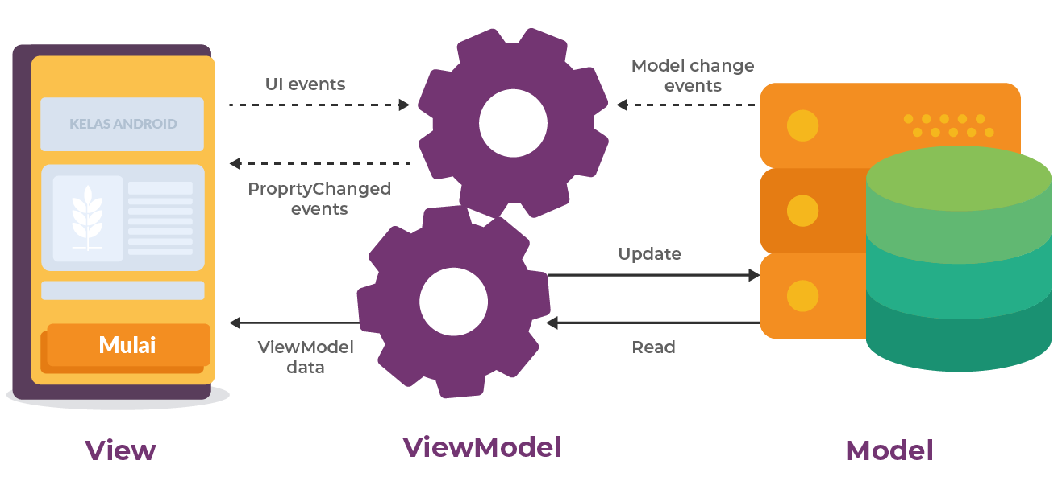
Design Pattern: Komponen MVVM
Apa aja tuh komponennya?
Nah, komponen dari MVVM terbagi ke dalam 3 kelompok yaitu : View, ViewModel, dan Model. Yuk kita bahas satu-satu~

Slide 48
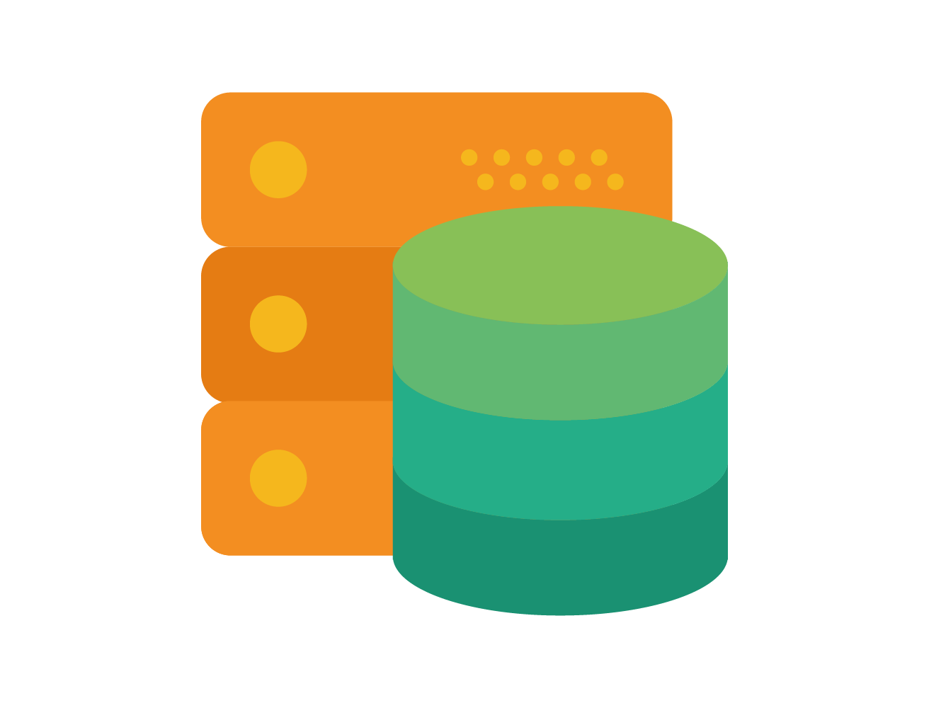
Design Pattern: Komponen MVVM
Pertama, yaitu Model!
Sama seperti pada MVP, Model ditempatkan pada layer data.
Bagian ini berguna sebagai penampung data hasil proses dari server API, atau local database yang ada pada device.
Kalau udah, melalui model ini hasilnya akan dihubungkan lagi kepada View (sebagai penerima hasil akhir dan menampilkan output ke layar pengguna.)

Slide 49
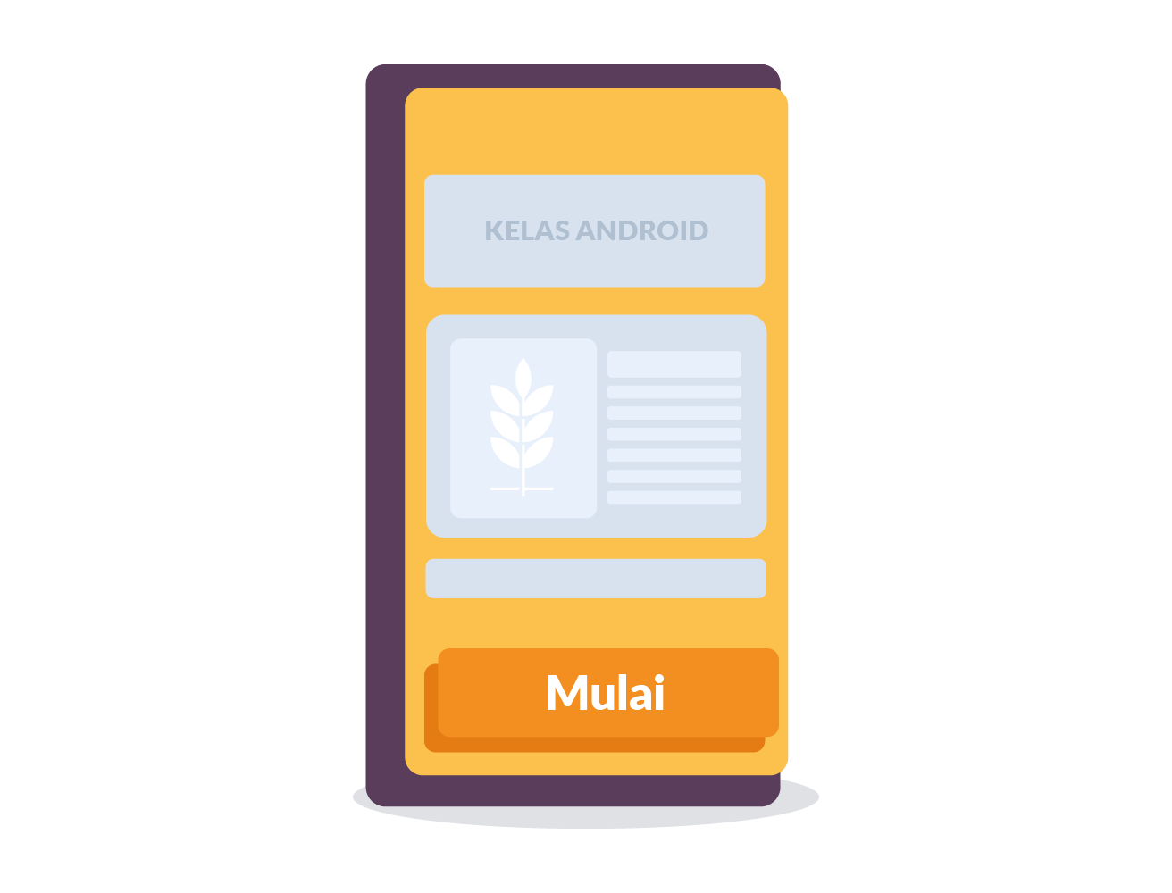
Design Pattern: Komponen MVVM
Kedua, ialah View~
Nah, kalau View ini letaknya berada pada layer UI ya!
View berperan sebagai Activity dan Fragment yang digunakan untuk menampilkan data.

Slide 50
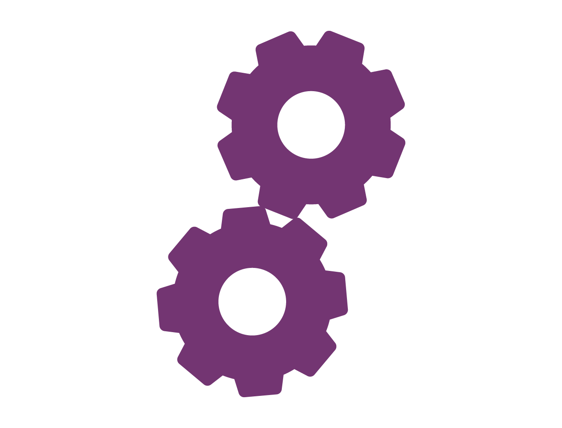
Design Pattern: Komponen MVVM
Ketiga, ada ViewModel!
Di sini, ViewModel berperan sebagai ‘orang ketiga’, yaitu sebagai penghubung antara View dan Model.
ViewModel berfungsi sebagai tempat pengolahan segala data, baik yang berhubungan dengan API atau local database.
Nantinya ia akan berkolaborasi dengan Model sebagai penampung hasil dari prosesnya~

Slide 51

Design Pattern: Architecture Components
Untuk menerapkan konsep MVVM ini, Android juga menyediakan yang namanya Architecture Component!
Istilah baru lagi, nih. Skoey, kita cari tahu!

Slide 52

Design Pattern: Architecture Components
Apa itu Architecture Components?
Architecture components merupakan kumpulan library yang digunakan untuk membantu developer melakukan desain pada aplikasi yang kuat, dapat diuji (testable), dan mudah dipelihara (maintainable).
Mulai dari class untuk mengelola UI component lifecycle hingga handle data persistence.
Architecture Component

Slide 53
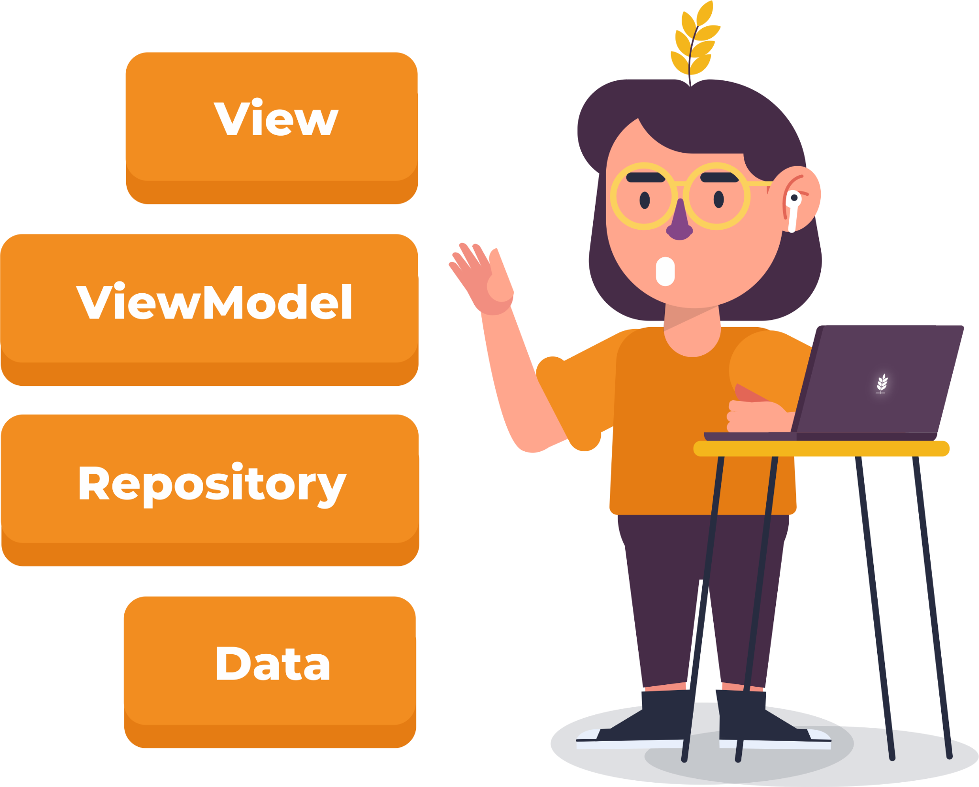
Design Pattern: Architecture Components
Di dalam Architecture Components terdapat 4 block utama, di antaranya yaitu:
View,
ViewModel,
Repository, dan
Data (Local Data Source dan Remote Data Source).

Slide 54
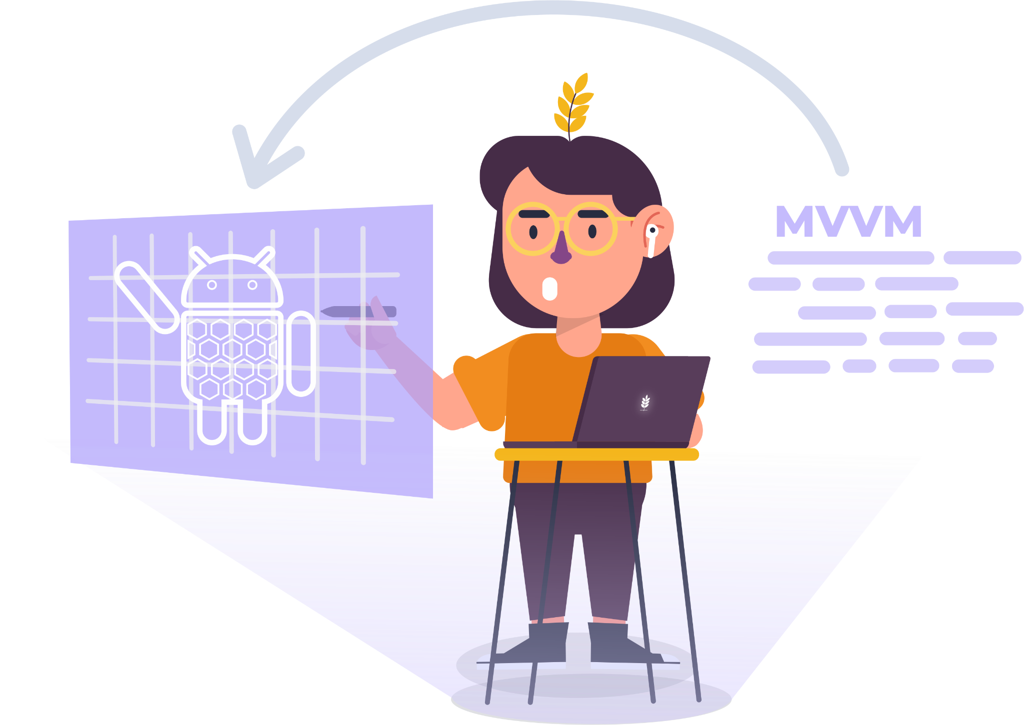
Design Pattern: Architecture Components
Nah, Architecture Component ini di dalamnya menggunakan MVVM dengan struktur yang lebih rapi.
Jadi, kamu nggak usah bingung ya saat membedakan mana yang Architecture Component dengan MVVM.

Slide 55
Design Pattern: Architecture Components
Struktur Architecture Component gini nih ….
Bukan hanya Model, View, dan ViewModel saja yang terlibat dalam Architecture Component, namun ada beberapa komponen lain yang mendukung MVVM menjadi semakin baik.
Di antaranya yaitu Room dan Retrofit yang terlibat sebagai Model dalam Repository.

Slide 56
Design Pattern: Architecture Components
Lalu, cara kerjanya bagaimana?
Activity bertanggung jawab sebagai View.
View akan melakukan observasi terhadap data yang disimpan di ViewModel.
Apabila ada perubahan pada data di ViewModel, maka View akan bertanggung jawab untuk melakukan update pada interface sesuai dengan data.

Slide 57
Design Pattern: Architecture Components
ViewModel menyimpan data berupa LiveData agar View dapat melakukan observasi.
ViewModel berkomunikasi dengan Repository (Model) untuk mendapatkan data atau perubahan data dan melakukan update terhadap data yang dimiliki.
Repository bertanggung jawab untuk mengatur sumber data yang dibutuhkan. Data bisa didapatkan baik dari server maupun dari database lokal.

Slide 58

Design Pattern: Architecture Components
Kurang seru nggak sih kalau belum praktik?
Kan udah jadi tujuan utama kita ya untuk menjadi master Coding 🦸🏼‍♂️🦸🏼‍♀️
Biar makin sakti, berikut ini cara implementasi MVVM.

Slide 59

Design Pattern: Architecture Components
Kita bakal bikin apa sih?
Pada contoh mini-project ini, kita akan mengimplementasikan MVVM menggunakan contoh implementasi pada materi Retrofit di Chapter 5 Topic 1 dan 2.
Sebagaimana penggunaan MVVM, kita akan membuat beberapa class tambahan untuk menghandle state saat pengambilan data.
Nah, di sini kamu perlu ingat-ingat lagi nih tentang materi Retrofit, ViewModel dan juga LiveData!

Slide 60
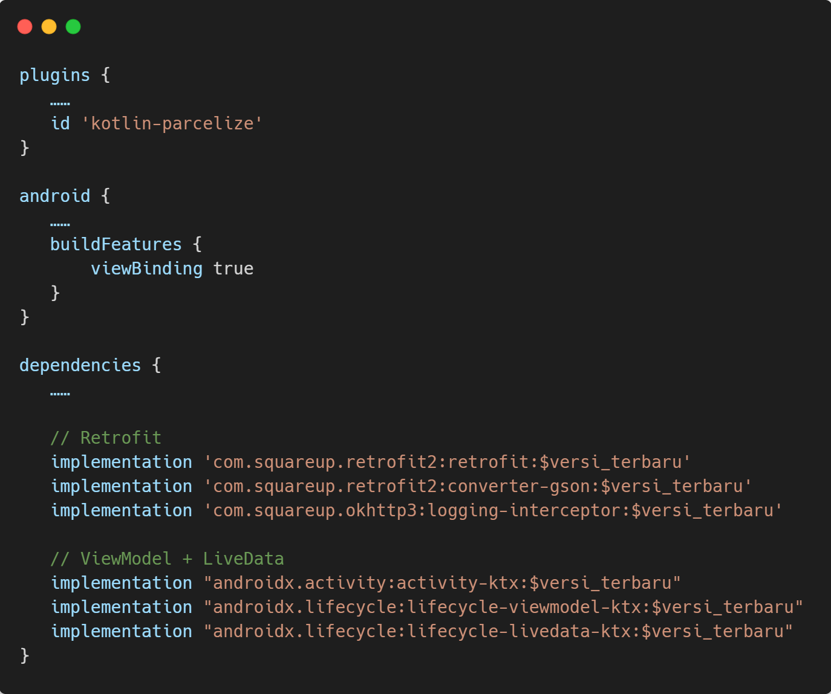
Design Pattern: Implementasi MVVM
Pertama-tama kita, persiapan Dependency dulu!
Jika kita melihat pada materi Retrofit, pastikan dependency di samping sudah kita tambahkan pada build.gradle.
Notes:
Kode:
plugins {
……
id 'kotlin-parcelize'
}
android {
……
buildFeatures {
viewBinding true
}
}
dependencies {
……
// Retrofit
implementation 'com.squareup.retrofit2:retrofit:$versi_terbaru'
implementation 'com.squareup.retrofit2:converter-gson:$versi_terbaru'
implementation 'com.squareup.okhttp3:logging-interceptor:$versi_terbaru'
// ViewModel + LiveData
implementation "androidx.activity:activity-ktx:$versi_terbaru"
implementation "androidx.lifecycle:lifecycle-viewmodel-ktx:$versi_terbaru"
implementation "androidx.lifecycle:lifecycle-livedata-ktx:$versi_terbaru"
}

Slide 61
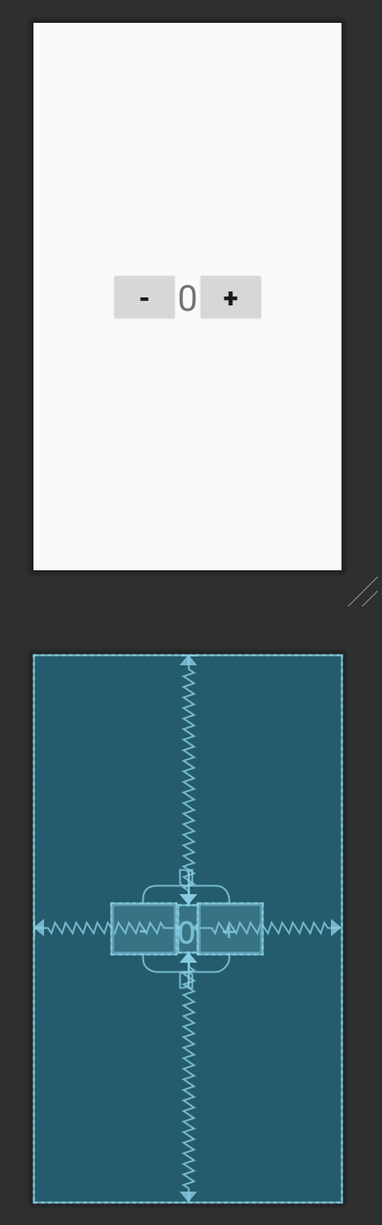

Design Pattern: Implementasi MVVM
Selanjutnya, persiapan Layout!
Di sini, kita akan membuat layout yang sangat sederhana, yaitu terdiri dari satu TextView sebagai yang menampilkan counter, dan 2 Button sebagai pengubah counter untuk menaikkan nilai ataupun menurunkan nilai.
Untuk layout yang lengkapnya, perhatikan gambar di samping ini ya!

Slide 62
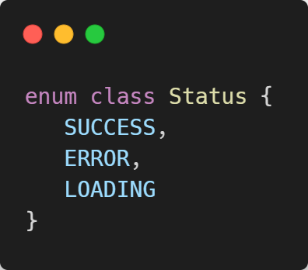
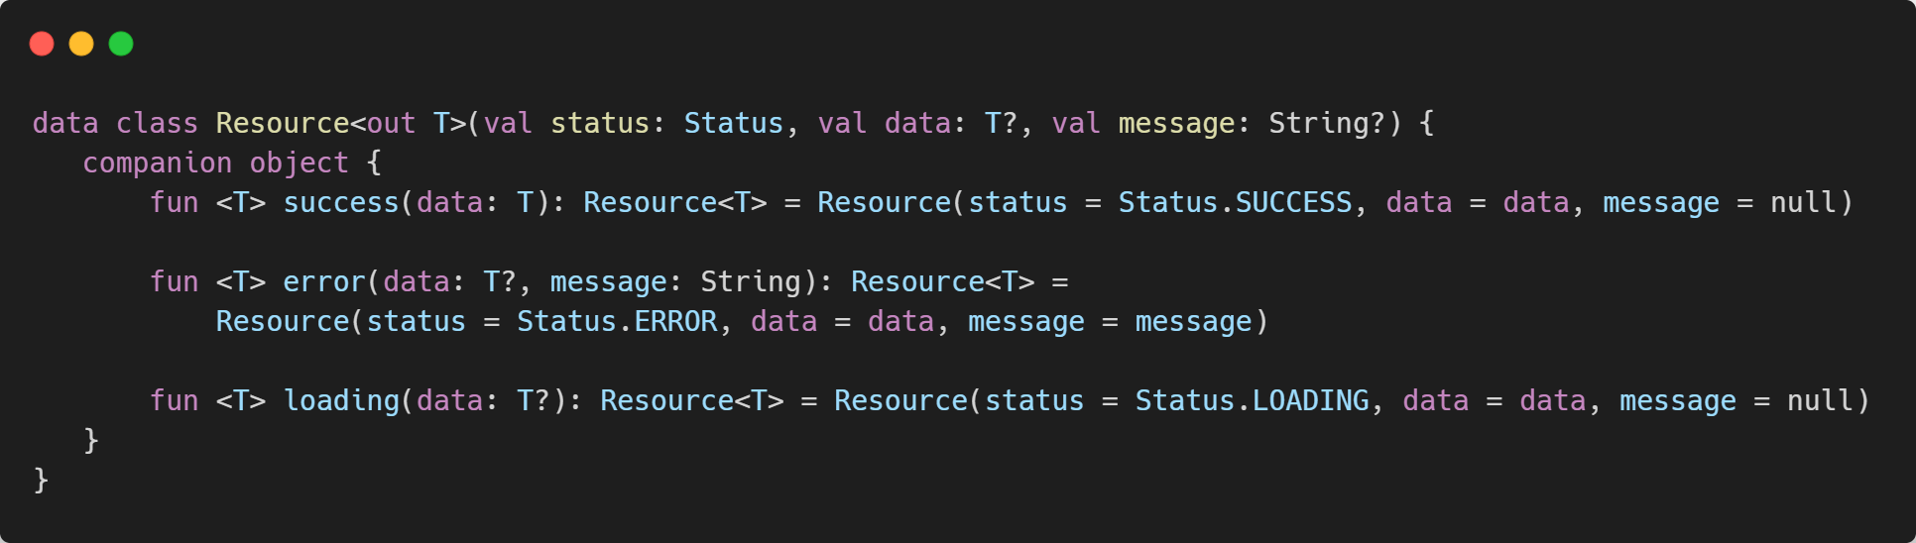
Design Pattern: Implementasi MVVM
Sekarang kita siapin class untuk handle Response!
Ketika aplikasi kita terhubung ke sebuah API, terdapat beberapa state yang akan terjadi. Diantaranya:
Loading : State ketika data sedang diambil
Success : State ketika data berhasil didapatkan
Error : State ketika tidak data berhasil didapatkan
Notes:
Kode 1:
enum class Status {
SUCCESS,
ERROR,
LOADING
}
Kode 2:
data class Resource<out T>(val status: Status, val data: T?, val message: String?) {
companion object {
fun <T> success(data: T): Resource<T> = Resource(status = Status.SUCCESS, data = data, message = null)
fun <T> error(data: T?, message: String): Resource<T> =
Resource(status = Status.ERROR, data = data, message = message)
fun <T> loading(data: T?): Resource<T> = Resource(status = Status.LOADING, data = data, message = null)
}
}

Slide 63
Design Pattern: Implementasi MVVM
Selanjutnya, buatlah sebuah enum class baru dengan nama Status, dan masukkan beberapa state tadi (Loading, Success, Error).
Setelah itu, buatlah data class baru dengan nama Resource, dan masukkan syntax seperti di samping.
Notes:
Kode 1:
enum class Status {
SUCCESS,
ERROR,
LOADING
}
Kode 2:
data class Resource<out T>(val status: Status, val data: T?, val message: String?) {
companion object {
fun <T> success(data: T): Resource<T> = Resource(status = Status.SUCCESS, data = data, message = null)
fun <T> error(data: T?, message: String): Resource<T> =
Resource(status = Status.ERROR, data = data, message = message)
fun <T> loading(data: T?): Resource<T> = Resource(status = Status.LOADING, data = data, message = null)
}
}

Slide 64
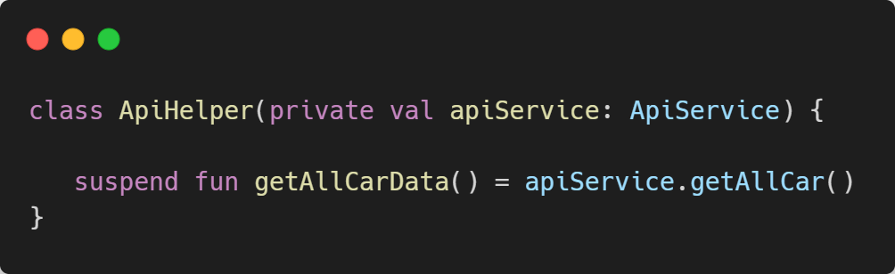
Design Pattern: Implementasi MVVM
Buat class baru!
Selanjutnya kita buat class baru dengan nama ApiHelper. Class ini berfungsi untuk menjembatani antara repository dengan ApiService.
Masukkan seperti syntax di bawah 👇🏼
Notes:
Kode:
class ApiHelper(private val apiService: ApiService) {
suspend fun getAllCarData() = apiService.getAllCar()
}

Slide 65
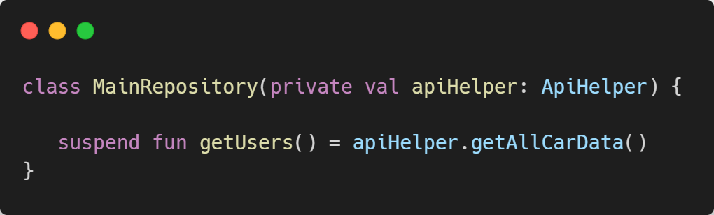
Design Pattern: Implementasi MVVM
Buat class baru lagi!
Nah, di sini kita akan membuat sebuah class repository baru dengan nama MainRepository. Tugasnya juga sama, yaitu menjembatani antara ViewModel dan juga ApiHelper.
Masukkan seperti syntax di bawah~
Notes:
Kode:
class MainRepository(private val apiHelper: ApiHelper) {
suspend fun getUsers() = apiHelper.getAllCarData()
}

Slide 66
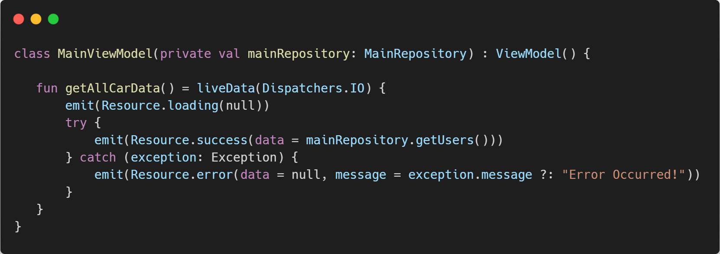
Design Pattern: Implementasi MVVM
Buat class ViewModel!
Selanjutnya kita akan membuat class ViewModel. Seperti yang kita ketahui bahwa ViewModel adalah jembatan antara View, Model, dan juga Repository. Sehingga kali ini, ViewModel akan digunakan sebagai tempat pengolahan segala data, baik yang berhubungan dengan API maupun database local.
Di dalam method emit, terdapat beberapa state yang sudah kita buat sebelumnya.
Notes:
Kode:
class MainViewModel(private val mainRepository: MainRepository) : ViewModel() {
fun getAllCarData() = liveData(Dispatchers.IO) {
emit(Resource.loading(null))
try {
emit(Resource.success(data = mainRepository.getUsers()))
} catch (exception: Exception) {
emit(Resource.error(data = null, message = exception.message ?: "Error Occurred!"))
}
}
}

Slide 67
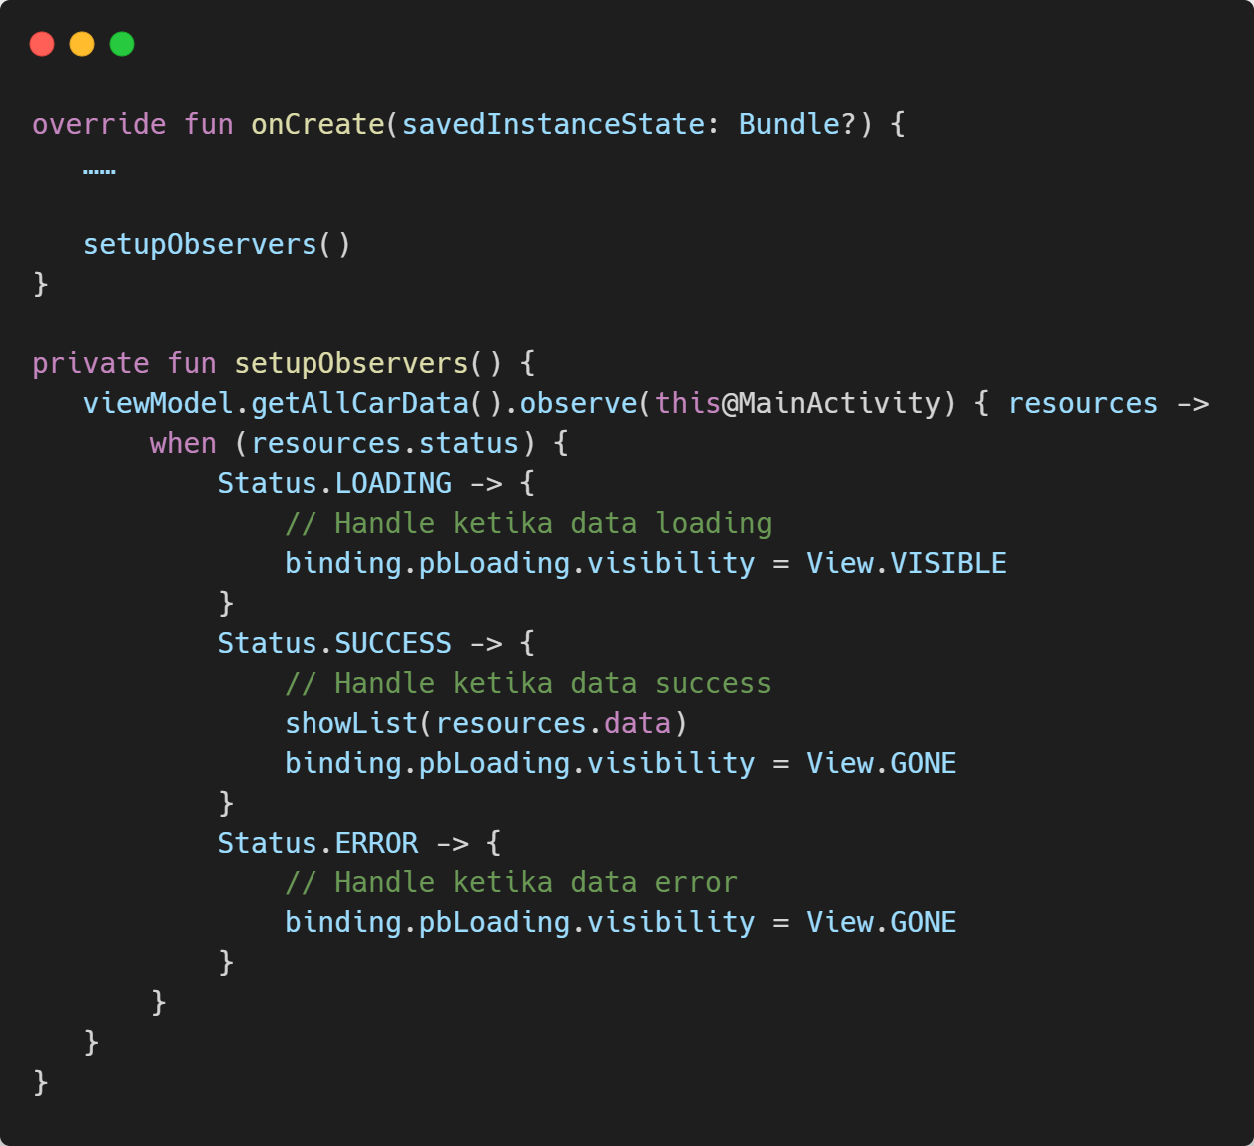
Design Pattern: Implementasi MVVM
Balik ke class MainActivity!
Udah masuk tahap terakhir nih. Pada MainActivity kita bisa lihat bahwa terdapat function yang bertujuan untuk mengambil data dari Server.
Dengan menggunakan ViewModel, hal tersebut tidak akan dikerjakan lagi di dalam UI Controller dan akan dijalankan di background. Alhasil aplikasi akan berjalan lebih cepat karena pengerjaannya yang paralel.
Nah, di sini kita akan menghapus function yang bertujuan untuk mengambil data dari Server tadi, dan menggantikannya dengan code di samping 👉🏻
Notes:
Kode:
override fun onCreate(savedInstanceState: Bundle?) {
……
setupObservers()
}
private fun setupObservers() {
viewModel.getAllCarData().observe(this@MainActivity) { resources ->
when (resources.status) {
Status.LOADING -> {
// Handle ketika data loading
binding.pbLoading.visibility = View.VISIBLE
}
Status.SUCCESS -> {
// Handle ketika data success
showList(resources.data)
binding.pbLoading.visibility = View.GONE
}
Status.ERROR -> {
// Handle ketika data error
binding.pbLoading.visibility = View.GONE
}
}
}
}

Slide 68
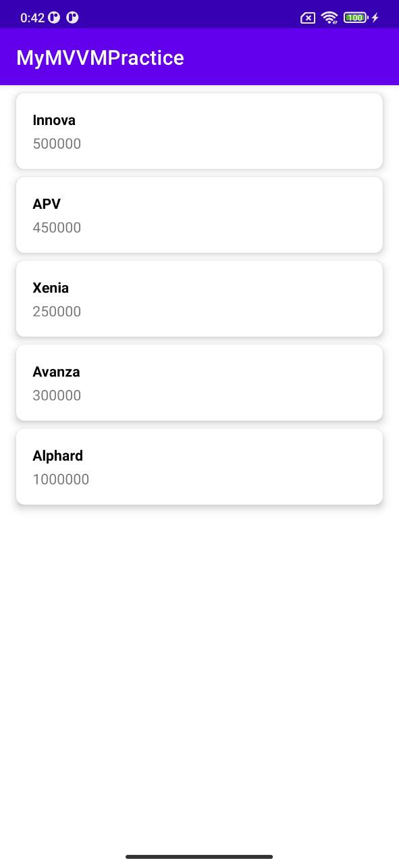

Design Pattern: Implementasi MVVM
Coba deh dijalankan~
Memang tidak akan terlihat perbedaan berarti. Kelihatan sama seperti yang pernah dibuat pada materi Retrofit.
Namun, pengaruh dari penggunaan MVVM akan terasa ketika kita menjalankan banyak function yang memiliki tujuan untuk mengambil data dari server, maupun database lokal secara cepat.
Untuk contoh project lengkapnya dapat buka link berikut ya!

Slide 69

Design Pattern: Implementasi MVVM
Gimana, udah paham Pattern MVVM?
Sebelumnya kita sudah mempelajari penerapan MVVM menggunakan Coroutine dan terkoneksi dengan API dari Binar.
Jika kita perhatikan diagram dari MVVM sebelumnya, MVVM akan memisahkan penerapan antara service API dan juga database lokal.
Nah jika kalian penasaran bagaimana penerapannya jika menggunakan database lokal, kita dapat melihat contoh projectnya di link berikut:
Gitlab Repo - Architecture Component

Slide 70
Rangkuman
Design Pattern
Manfaat
Jenis
Architecture Pattern
Struktur Code lebih terstruktur
Structural
Layered Pattern
Dapat diteruskan ke dev lain
Creational
Client-Server Pattern
Problem Solving secara umum
Behavioural
Naked Object Pattern
Waktu lebih efisien
Peer-to-peer Pattern
MVC, PAC, MVP, MVVM Pattern

Slide 71
Referensi dan bacaan lebih lanjut
Referensi dan bacaan lebih lanjut~
MVC, MVP and MVVM Design Pattern
Implementasi MVP Design Pattern di Android Studio | by Anto D.
KOTLIN PART III MVP ANDROID | by Nando Septian Husni
Android — MVVM Architecture | by Yogi Wisesa
Android development with MVVM and Kotlin | by Zhang QiChuan
MVVM-KOTLIN-Android | Codementor
MVVM and DataBinding: Android Design Patterns | raywenderlich.com
MVVM on Android Crash Course - Kotlin & Android Architecture Components - Reso Coder
Introduction to Android App Development With Kotlin: MVVM Architecture (Part 6) - DZone Java

Slide 72

Penutup
Nah, selesai sudah pembahasan kita di Chapter 6 Topic 2 ini.
Selanjutnya, kita akan jump-in ke salah satu tools lain yaitu Data Store.
Penasaran kayak gimana? Cus langsung ke topik selanjutnya~

Slide 73



